Slide 1
عد النواتج
عمل شادي و نصار حازم نصار حنا الدبابنة

Slide 2
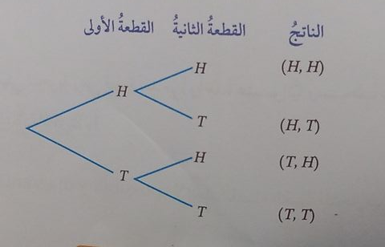
تسمى الخيارات المحتملة لتجربة عشواىية ما النواتج فمثلا توجد 6 نواتج محتملة لتجربة رمي حجر النرد هي : 6,5,4,3,2,1
اما الحادث فهو ناتج واحد او اكثر من نواتج التجربة العشوائية مثل ظهور عدد زوجي في تجربة رمي حجر نرد
تسمى جميع النواتج الممكنة للتجربة العشواىية الفضاء العيني
ويمكن استعمال طرائق عدة لايجاده منها مخطط الشجرة

Slide 3
يمكن ايضا استعمال الجدول لايجاد الفضاء العيني

Slide 4
يمكنني ايضا استعمال مخطط الاحتمال لايجاد الفضاء العيني

Slide 5
شكرا لاستماعكم

